Slide 1

部编版.四年级语文上册

Slide 2
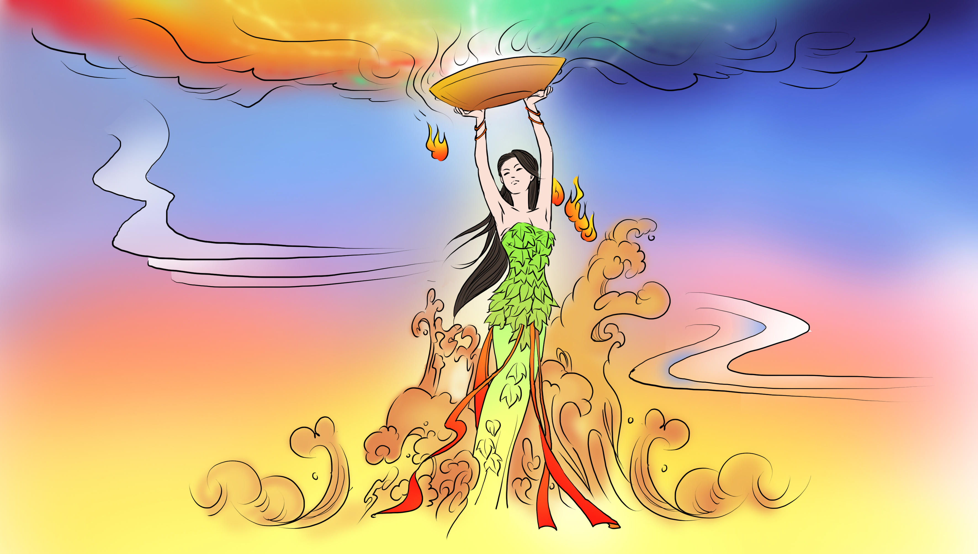

语文 四年级 上册
*
女娲补天
15

Slide 3
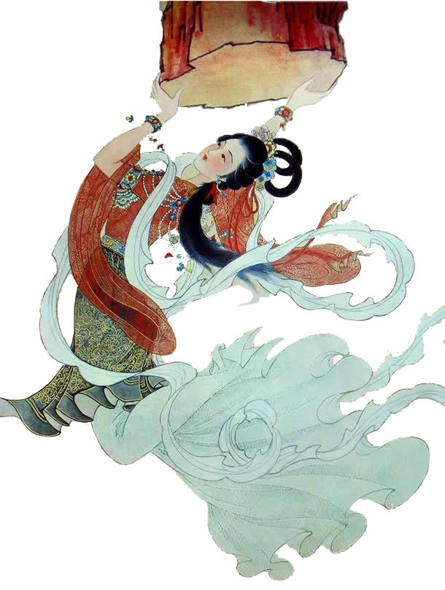

女娲是我国上古神话中的创世女神，又称娲皇、女娲娘娘，是华夏民族人文先始。女娲不但是抟土造人的女神，还是是补天救世的英雄。今天我们就来学习“女娲补天”的故事。
点击图片播放视频：女娲造人

Slide 4

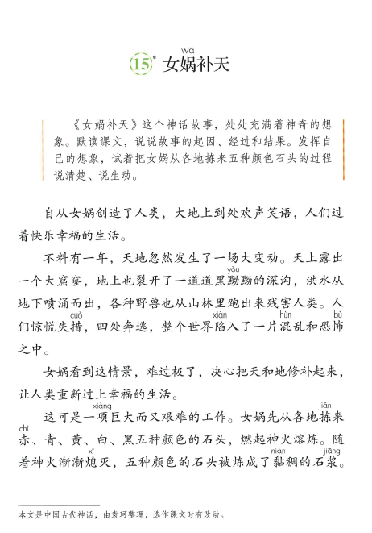
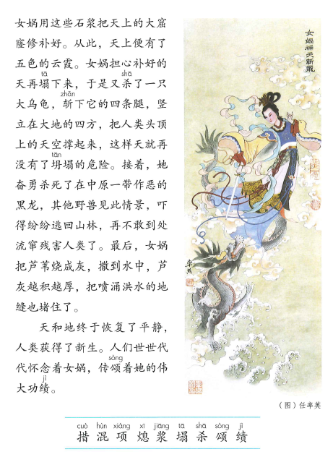

初读课文
点击图标，听范读
朗读课文，读准字音，读通句子。

Slide 5
学认字
cuò
hùn
xiàng
xī
惊慌失措
混乱
一项
熄灭
jiāng
tā
shā
sòng
jì
石浆
塌下来
杀害
传颂
功绩

Slide 6
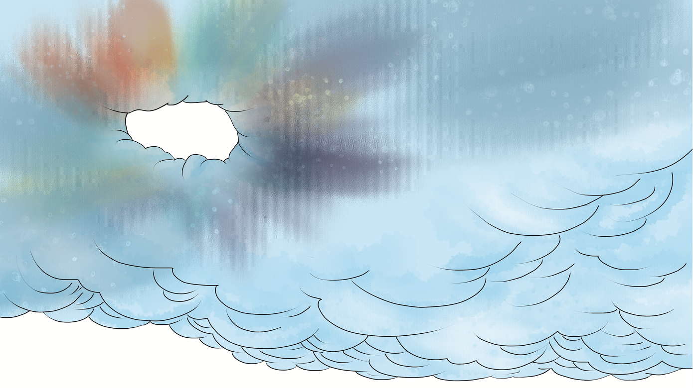
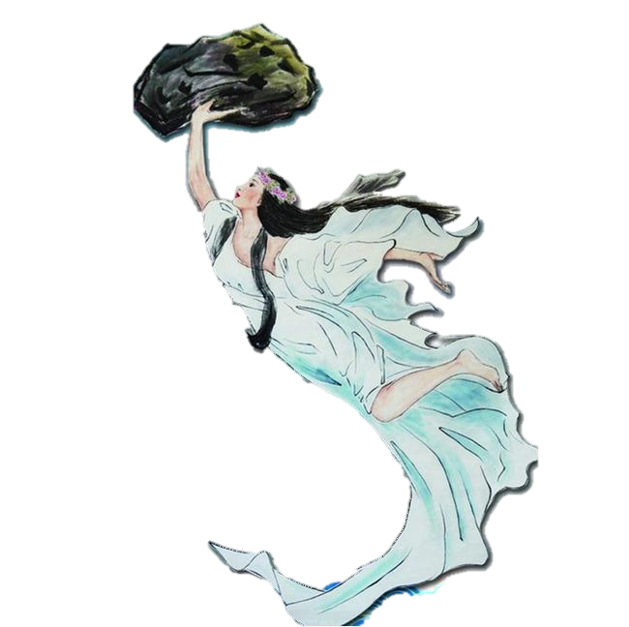


识字游戏
塌
混
熄
颂
女娲补天

Slide 7


词语解释
cuò
是指吓得慌了手脚，不知如何是好。
惊慌失措
安排；安放

Slide 8

整体感知
默读课文，找出故事的起因、经过、结果，用自己的话连起来说一说。
经过
1
2
起因
3
5
4
结果

Slide 9
请同学们按照起因、经过、结果的顺序，叙述《女娲补天》的主要内容吧。
本文写了天塌下一大块，地被震裂，人们被水火围困， 把人们从水火中救了出来，她又寻找 冶炼，补好了天。
女娲
五彩石

Slide 10

互动课堂
默读课文，找一找：故事中哪些地方特别神奇？哪些情节触动了你？圈画出重点词句。
示例1
天上露出一个大窟窿，地上也裂开了一道道黑黝黝的深沟，洪水从地下喷涌而出，各种野兽也从山林里跑出来残害人类。

Slide 11
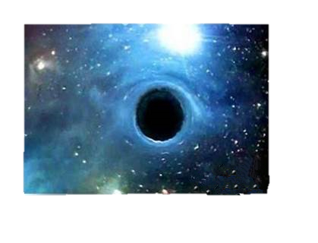
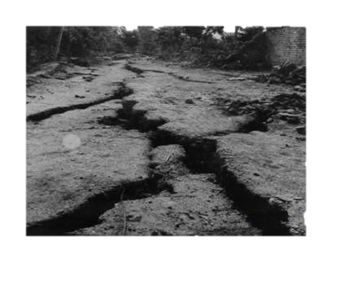
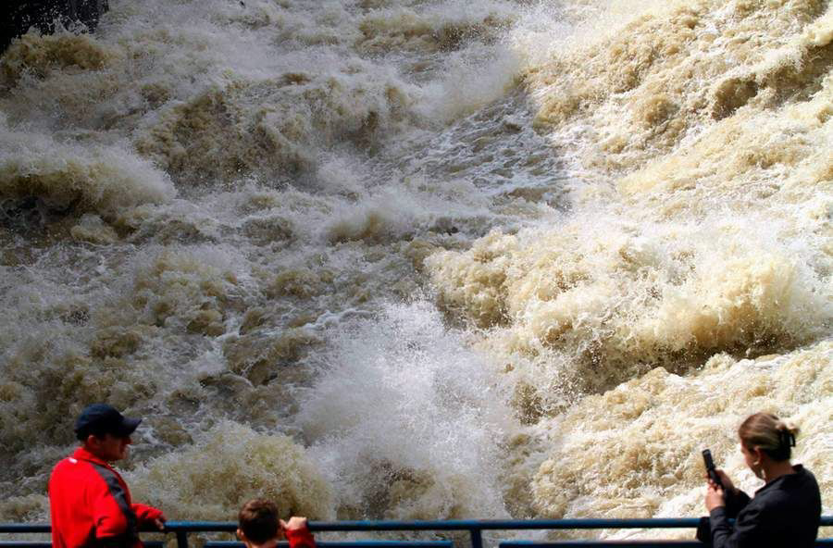
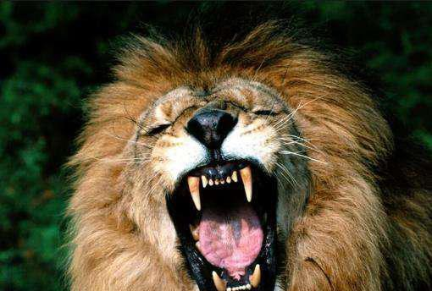
天哪，太可怕了！
天上——大窟窿
地上——深沟
洪水——喷涌而出
野兽——残害人类

Slide 12
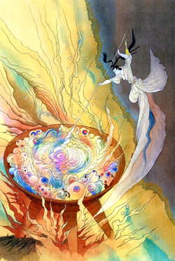
示例2
随着神火渐渐熄灭，五种颜色的石头被炼成了黏稠的石浆。女娲用这些石浆把天上的大窟窿修补好。从此，天上便有了五色的云霞。
女娲不畏艰辛，补天成功。

Slide 13
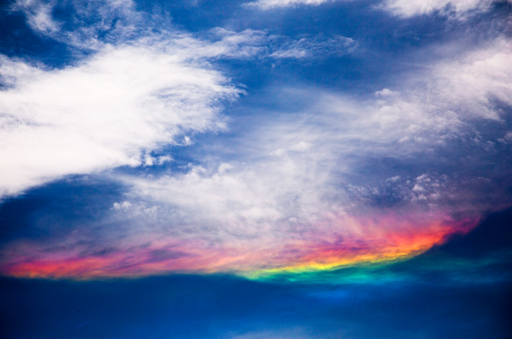
把天上的五彩云霞想象成女娲用五色石浆补好的天空，这样的想象神奇而瑰丽。

Slide 14
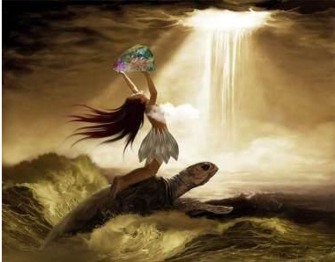
示例3
女娲担心补好的天再塌下来，于是又杀了一只大乌龟，斩下它的四条腿，竖立在大地的四方，把人类头顶上的天空撑起来，这样天就再没有了坍塌的危险。
乌龟的四条腿就撑起了人们头顶的天空，真是不可思议。
坚定决心
智慧
果断

Slide 15
示例4
接着，她奋勇杀死了在中原一带作恶的黑龙，其他野兽见此情景，吓得纷纷逃回山林，不敢再到处流窜残害人类了。
力量非凡
勇敢
智慧

Slide 16

发挥想象，试着把女娲从各地拣来五种颜色石头的过程说清楚、说生动。
提示1
想一想:女娲为了寻找五彩石,她会遇到什么困难呢？
路途遥远、洪水肆虐、野兽攻击……

Slide 17

提示2
展开想象：五种颜色的石头可能在哪些不同的地方？
森林里
女娲来到了 ，她找哇找哇……

Slide 18
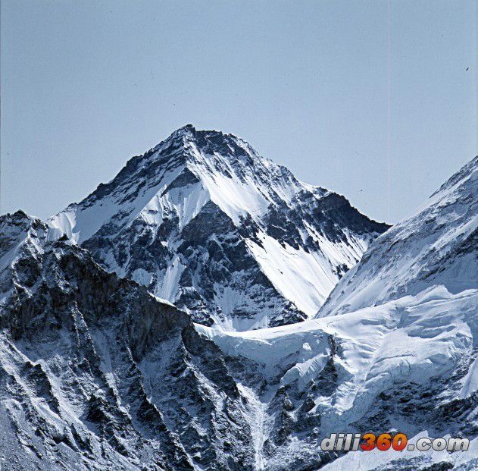
女娲又来到了 ，她找哇找哇……
雪山上

Slide 19
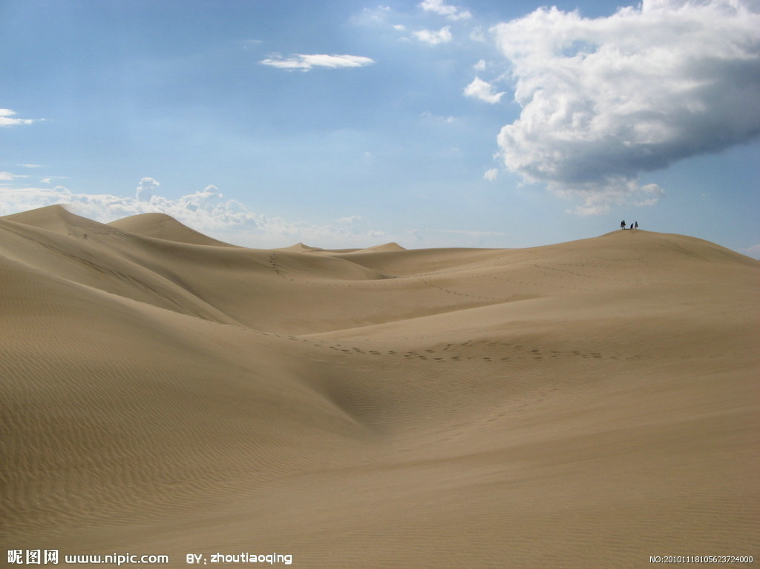
大沙漠
女娲又来到了 ，她找哇找哇……

Slide 20
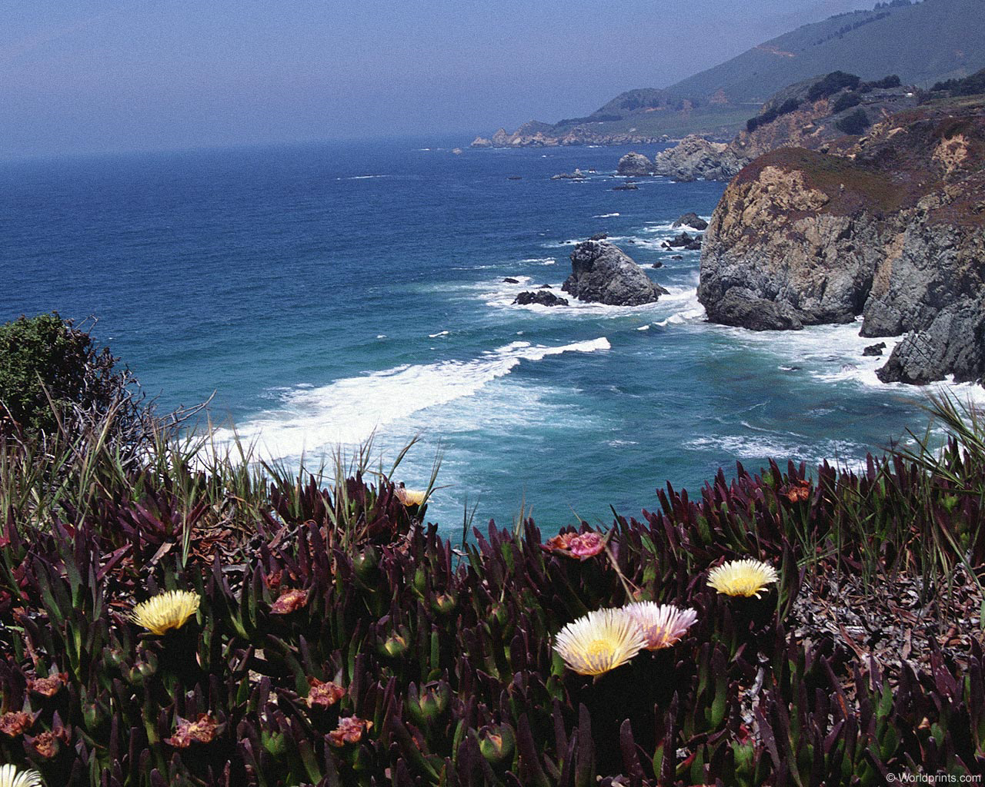
大海边
女娲又来到了 ，她找哇找哇……

Slide 21
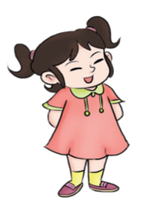
提示3
展开想象：女娲可能只捡到了四种颜色的石头，还缺一种怎么办？
在黑黑的山洞里，女娲边走边用手摸着每一块石头，细细地分辨着。她走遍了每一个山洞，终于在最后一个山洞里找到了白颜色的石头。

Slide 22


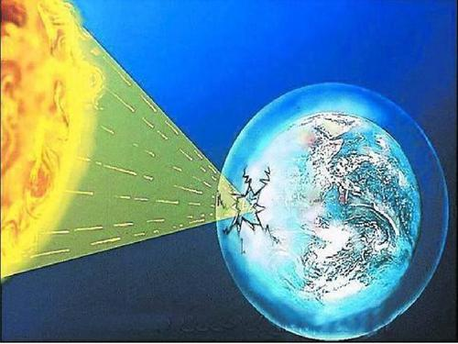
拓展延伸
天真的会“漏”
臭氧层是地球的“保护伞”，它可以抵挡外太空的射线，让我们可以在地球上生活。但是人类曾经经常使用的一些空调和冰箱，会释放出一种气体，会和臭氧发生化学反应，使臭氧浓度减少。

Slide 23
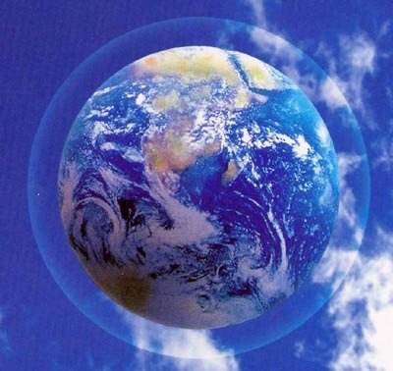
“臭氧层空洞”让人们意识到了保护环境的重要性。

Slide 24

主题概括
本文主要讲了天塌下一块，地被震裂，人们惊慌失措，女娲把人们从水深火热中救了出来，她又寻找五彩石冶炼，补好了天，赞美了女娲 、 、
的精神。
勇敢善良
不畏艰险
无私奉献

Slide 25

课文小结
神话用神奇的想象，表现人们美好的愿望。本课的故事展示了一个勇敢善良的女娲，带给我们一段愉快的阅读旅程，这个故事虽然离我们很遥远，但我们永远不会忘记她的善良、勇敢的品质以及不怕危险、甘于奉献的精神。

Slide 26

课堂演练
一、我会选动词填空。
泼 装 端 补
女娲把它( )在一个大盆里，( )到天边，对准那个大黑窟窿，往上一( )，只见金光四射，大窟窿立刻被( )好了。
装
端
泼
补

Slide 27
二、拓展阅读《夸父逐日》，勾画出表现神奇的地方。
就在这时候，夸父的喉咙干得直冒烟。他实在是太渴、太累了。夸父伏下身子，去喝黄河、渭(wèi)河里的水。咕(gū)嘟(du)咕嘟，霎时间两条大河都给他喝干了，可是还没止住口渴。

Slide 28
课后作业
回家后将《女娲补天》这个故事讲给爸爸妈妈听，要讲生动，讲完整。

